Slide 1
Pemrograman Perorientasi Objek
Pertemuan 3

Slide 2
Review

Slide 3
<?php
$n = 3;
if ($n > 10) {
echo "Besar\n";
} else {
echo "Kecil\n";
}
if ($n<0 || $n>100) {
echo "Salah";
}
n = 3
if n > 10 :
print("Besar\n")
else:
print("Kecil\n")
if n<0 or n>100:
print("Salah")

Slide 4
<?php
$n = 0;
while($n<10) {
echo "$n,";
$n += 1;
}
n = 0
while n<10:
print(n)
n+=1

Slide 5
<?php
for($n=0; $n<=10; $n++) {
echo $n."\n";
}
for i in range(0,11):
print(n)

Slide 6
<?php
function hitung($panjang, $lebar) {
$luas = $panjang * $lebar;
return $luas;
}
$p = 2;
$l = 3;
echo "Panjang : $p\n";
echo "Lebar : $l\n";
echo "Luas : ".hitung($p,$l);
def hitung(panjang, lebar):
luas = panjang * lebar
return luas
p = 2
l = 3
print("{Panjang : ", p)
print("Lebar : ", l)
print("Luas : ", hitung(p, l))

Slide 7
Class

Slide 8
class: mahluk.py
class MahlukHidup:
# atribut
nama = ""
berat = 0
# constructor: fungsi yang di eksekusi ketika objek dibuat
# perintah:
# [obj] = MahlukHidup()
def __init__(self):
# jika kita mau merubah nilai atribut,
# tambahkan "self." di depan nama atribut
self.berat = 1
self.energy = 1
# method
def makan(self, banyak):
print(self.nama,"makan",banyak)
self.berat = self.berat + banyak * 0.9
self.energy = self.energy + banyak / 10
def cetak(self):
print("Nama :", self.nama)
print("Berat :", self.berat)
print("Energy :", self.energy)
# destructor: fungsi yang di eksekusi ketika objek di hapus
# hapus objek lewat perintah:
# del [obj]
def __del__(self):
pass
Berikut adalah contoh class MahlukHidup.

Slide 9
class: mahluk.py
from mahluk import *
a = MahlukHidup()
a.nama = "Ular"
a.cetak()
print()
a.makan(2)
print()
a.cetak()
print()
Nama : Ular
Berat : 1
Energy : 1
Ular makan 2
Nama : Ular
Berat : 2.8
Energy : 1.2

Slide 10
Class Diagram
MahlukHidup
+ berat + energy + nama
MahlukHidup() makan(banyak) cetak()

Slide 11
Inheritance

Slide 12
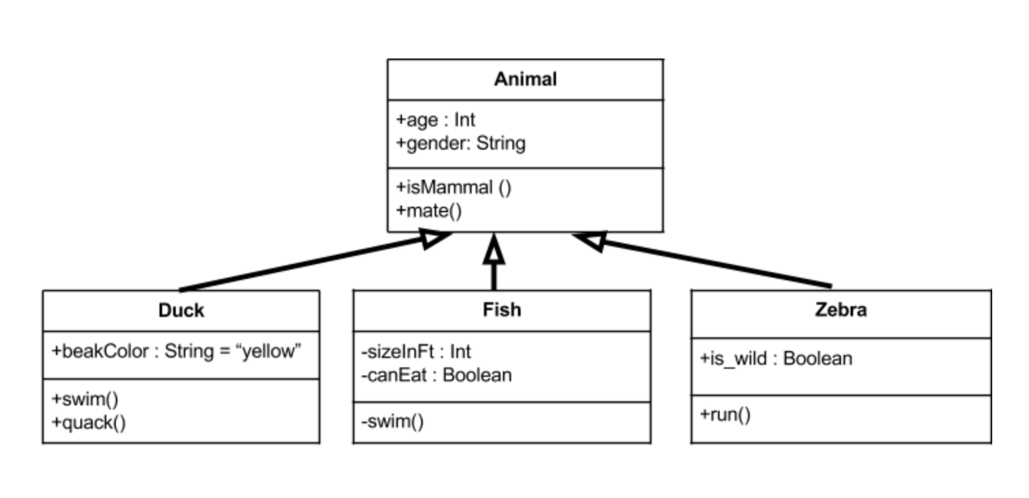
Contoh

Slide 13
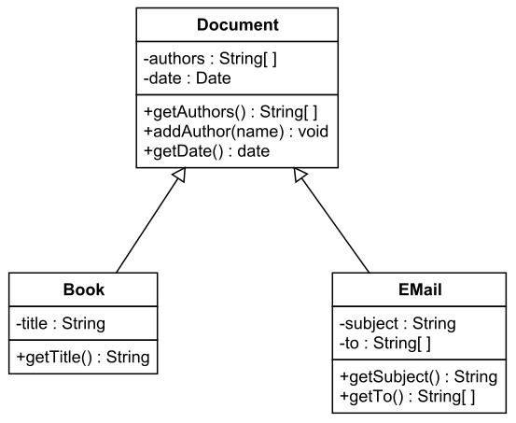
Contoh

Slide 14
class: mahluk.py
method makan() yang dimiliki Tikus, berbeda dengan MahlukHidup.
Ini yang disebut dengan polymorphis
MahlukHidup
+ berat + energy + nama
MahlukHidup() makan(banyak) cetak()
???
+
-- --
Tikus
+ gender
makan(banyak) gigit()

Slide 15
class: mahluk.py
class MahlukHidup:
# atribut
nama = ""
berat = 0
# constructor: fungsi yang di eksekusi ketika objek dibuat
# perintah:
# [obj] = MahlukHidup("Ular")
def __init__(self, nama):
# jika kita mau merubah nilai atribut,
# tambahkan "self." di depan nama atribut
self.nama = nama
self.berat = 1
self.energy = 1
# method
def makan(self, banyak):
print(self.nama,"makan",banyak)
self.berat = self.berat + banyak * 0.9
self.energy = self.energy + banyak / 10
def cetak(self):
print("Nama :", self.nama)
print("Berat :", self.berat)
print("Energy :", self.energy)
# destructor: fungsi yang di eksekusi ketika objek di hapus
# hapus objek lewat perintah:
# del [obj]
def __del__(self):
pass
# Class Tikus ini diturunkan dari class MahlukHidup
class Tikus(MahlukHidup):
gender = ""
def __init__(self):
MahlukHidup.__init__(self)
self.berat = 0.2
def makan(self, banyak):
print(self.nama,"makan",banyak)
self.berat = self.berat + banyak * 0.2
self.energy = self.energy + banyak * 0.8
def gigit(self):
print(self.nama,"menggigit")
self.energy = self.energy - 0.1

Slide 16
class: mahluk.py
from mahluk import *
a = MahlukHidup()
a.nama = "Ular"
a.cetak()
print()
a.makan(2)
print()
a.cetak()
print()
print("="*30)
tikus = Tikus()
tikus.nama = "Miki"
tikus.gender = "M"
tikus.gigit()
tikus.cetak()
Nama : Ular
Berat : 1
Energy : 1
Ular makan 2
Nama : Ular
Berat : 2.8
Energy : 1.2
==============================
Miki menggigit
Nama : Miki
Berat : 0.2
Energy : 0.9

